Slide 1
Python编程 ——从数据分析到数据科学
朝乐门
中国人民大学
chaolemen@ruc.edu.cn

Slide 2
27. 包
朝乐门
中国人民大学
chaolemen@ruc.edu.cn

Slide 3
本章内容提要
▼第二篇 Python基础
► 27. 包
27.1 术语
27.2 安装包
27.3 查看已安装包
27.4 更新（或删除）已安装包
27.5 导入包
27.6 查看包的帮助
27.7 常用包

Slide 4
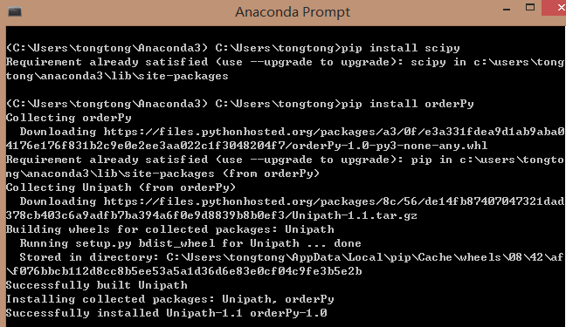
27.2 安装包
▼第二篇 Python基础
► 27. 包
In[2]:
# pip list 包名
# conda list 包名

Slide 5
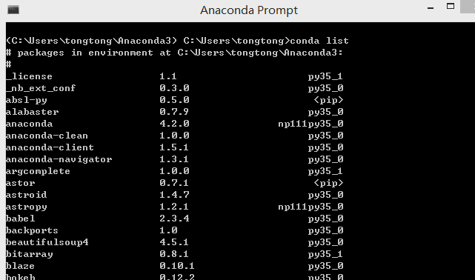
27.3 查看已安装包
▼第二篇 Python基础
► 27. 包
In[3]:
# pip list
# conda list

Slide 6
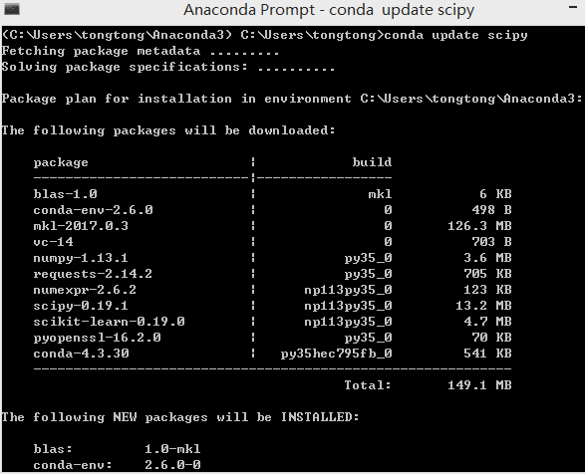
27.4 更新（或删除）已安装包
▼第二篇 Python基础
► 27. 包
In[4]:
#pip install --upgrade 包名
#conda update 包名

Slide 7
27.5 导入包
▼第二篇 Python基础
► 27. 包
In[5]:
import pandas as pd
import pandas as pd, numpy as np, math as math
from pandas import DataFrame
import Graphics.Primitive.fill

Slide 8
27.6 查看包的帮助
▼第二篇 Python基础
► 27. 包
In[6]:
pd.__version__
Out[6]:
'0.22.0'

Slide 9

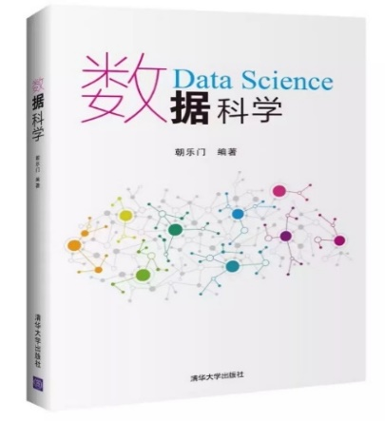
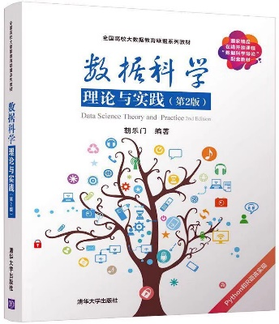

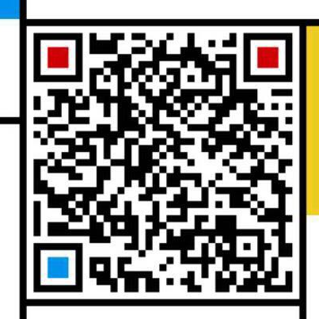
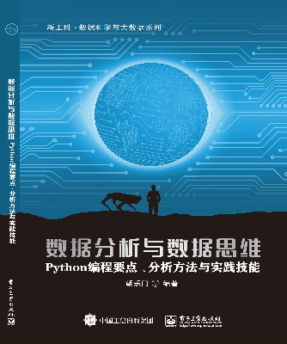
▼第一篇 Python基础
►3.特殊数据类型
chaolemen
@
ruc.edu.cn
参考书目
微信公众号
主讲人联系方式
主讲人微信

